Slide 1
স্বাগতম

Slide 2
BIPLOB HASAN
LECTURER
UTTAR RANGUNIYA DEGREE COLLEGE
DEPT: PHYSICS
মোবাঃ 01521259824

Slide 3
পাঠ পরিচিতি
বিষয়ঃ রসায়ন ১ম পত্র
অধ্যায়ঃ দ্বিতীয় ( গুনগত রসায়ন )
সময়ঃ ৬০ মিনিট
তারিখঃ

Slide 4
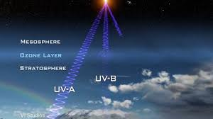
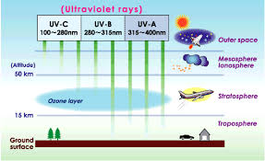
ছবিতে কী কী দেখা যাচ্ছে?

Slide 5
আজকের পাঠ
UV ও IR- রশ্মির ব্যবহার এবং রোগ নির্ণয়ে MRI পরীক্ষা ।

Slide 6
শিখনফল
এই পাঠ শেষে শিক্ষার্থীরা,
জাল পাসপোর্ট / টাকা শনাক্তকরনে UV-রশ্মির ব্যবহার ব্যাখ্যা করতে পারবে ।
চিকিৎসা ক্ষেত্রে IR-রশ্মির ব্যবহার ব্যাখ্যা করতে পারবে ।
রোগ নির্ণয়ে MRI-পরীক্ষা ব্যাখ্যা করতে পারবে ।

Slide 7
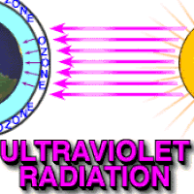
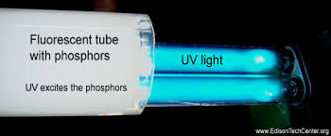
চিত্রগুলি লক্ষকর-

Slide 8
জাল টাকা শনাক্তকরনে UV-রশ্মির ব্যবহারঃ বাংলাদেশসহ বিশ্বের অনেক উন্নত দেশে কাগজের মুদ্রা ব্যবহার করা হয় । এটি যাতে জাল বা নকল করতে কেঊ না পারে তার প্রতিরক্ষা স্বরুপ মুদ্রা বা পাসপোর্টে রাসায়নিক পদার্থ যেমন-বোরন পলি ল্যাক্টাইড, Lucifer yellow, ডাই ফিনাইল হেক্সাটাইন , এরিথ্রোসিন , দিয়ে মুদ্রায় বা পাসপোর্টে চিহ্ন বা ছবি মুদ্রিত করা হয় এবং এটা দৃশ্যমান আলোতে অদৃশ্য থাকলেও uv- রশ্মিতে ঐ ব্যাংক নোট বা পাসপোর্টে রাখলে তা স্পষ্ট হয়ে উঠে । সুতরাং অতি বেগুনি রশ্মি ব্যবহার করে সহজেই নকল টাকা বা জাল পাসপোর্ট সনাক্ত করা যেতে পারে ।
uv- রশ্মি আসলে কিঃ 200-375nm তরঙ্গদৈর্ঘ্য বিশিষ্ট তড়িৎ চুম্বকীয় বিকিরনকে অতিবেগুনি রশ্মি বা uv- রশ্মি বলে । ১৮৯৯ সালে লেনার্ড সর্বপ্রথম uv- রশ্মির সাহায্যে আনবিক ফটো/ইলেকট্রন বিকিরণ পর্যবেক্ষন করেন এবং ১৯০৫ সালে বিজ্ঞানী আইনস্টাইন তার বিখ্যাত কোয়ান্টাম মতবাদের সাহায্যে লেনার্ড এর পর্যবেক্ষন ব্যাখ্যা করেন । সাধারনত হিলিয়াম ডিসচার্জ ল্যাম্প uv- রশ্মির উৎস ।

Slide 9
প্রকৃতপক্ষে টাকায় ব্যবহৃত একটি বিশেষ রং এর ওপর অতিবেগুনি রশ্মি পতিত হয়ে সুনির্দিষ্ট তরঙ্গদৈর্ঘ্যের প্রতিপ্রভার সৃষ্টি করে । জাল টাকায় এমন ধরনের কোনো রঙের অস্তিস্ত না থাকায় অতিবেগুনি রশ্মি প্রতিফলনে ঐ রকম প্রতিপ্রভার সৃষ্টি হয় না । এছাড়া বিভিন্ন দেশের পাসপোর্ট ও ব্যাংক কারেন্সি নোটে নকলরোধী নিরাপত্তা সুতা ও uv- রশ্মি শনাক্তযোগ্য বিশেষ কালি বা UV-fluorescent ink বাবহৃত হয় । যা স্বাভাবিকভাবে সাধারন আলোয় দৃশ্যমান নয়; কিন্তু uv- আলোর নিচেই ঐ সব নিরাপত্তা চিহ্ন দৃশ্যমান হয়, ফলে সহজেই uv- রশ্মি দ্বারা আমরা আসল পাসপোর্ট ও নোট শনাক্ত করতে পারি ।

Slide 10
একক কাজ
অনুপ্রভা কী ভাবে সৃষ্টি হয় ?

Slide 11
সমাধান
কিছু অনু বা পরমানুর উপর uv-রশ্মি নিক্ষেপ করার পর রশ্মির উৎস সরিয়ে নিলেও 10⁻⁴ সেকেন্ড থেকে 10 সেকেন্ড বা তার বেশি সময় ধরে ঐ অনু বা পরমানু দৃশ্যমান আলো বিকিরণ করে । এই ঘটনাকে অনুপ্রভা বলে । CaS, MgS, SrS ও BaS ইত্যাদি যৌগের অনুপ্রভা আছে ।

Slide 12
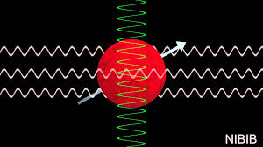
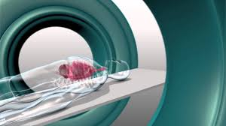
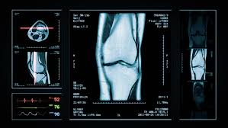
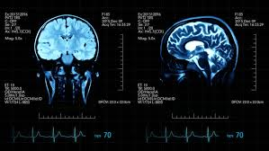
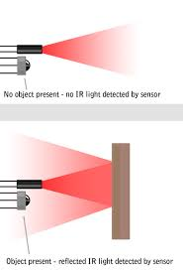
চিত্রগুলি লক্ষকর-

Slide 13
IR-বর্ণালিঃ IR-বর্ণালি হলো কম্পন বর্ণালি । কোন কম্পনশীল অনু যার স্থায়ী বা পরিবর্তনযোগ্য ডাইপোল মোমেন্ট বিদ্যমান তারা IR অঞ্চলের বিকিরণ শোষণ করে এক শক্তির কম্পন স্তর হতে অন্য শক্তির কম্পনস্তরে উন্নীত হয় এবং কম্পনের পরিবর্তনের কারনে শক্তির শোষণ ঘটে । এর মাধ্যমে IR-বর্ণালির সৃষ্টি হয় ।
IR-বর্ণালির প্রয়োগঃ পদার্থের দ্রবনের ঘনমাত্রা নির্ণয়ে, জৈব-অজৈব যৌগের গঠন নির্ণয়ে IR বর্ণালির গুরুত্বপূর্ণ অবদান আছে, রাসায়নিক বিক্রিয়ার বিক্রিয়ক ও উৎপাদের কম্পন ব্যান্ড বিশ্লেষণ করে বিক্রিয়া ঘটার প্রবনতা ও বিক্রিয়ার গতি সম্পর্কে ধারনা পাওয়া যায় ।
IR-রশ্মিকে তিন ভাগে ভাগ করা যায়ঃ নিকট অবলোহিত অঞ্চল, মাঝারি অবলোহিত অঞ্চল, দূর অবলোহিত অঞ্চল ।

Slide 14
অবলোহিত রশ্মি বিভিন্ন রোগ নির্ণয়ে ও শনাক্তকরনে ব্যবহার হয় । যেমন- টিউমার নির্ণয়ে, পেশির রোগ নির্ণয়ে, শিরা ও ধমনি দ্বারা রক্ত পরিবহনের পরিমান নির্ণয়ে, ক্যান্সার কোষ নির্ণয়ে, পিত্তে পাথরের অবস্থান নির্ণয়ে অবলোহিত রশ্মি ব্যবহার করা হয় । এ ছাড়া রোগ নিরাময়েও ব্যবহার হয় । যেমন- রক্তচাপ প্রশমনে, রোদে পোড়া প্রতিরোধে, শিরা ও ধমনির জমে থাকা চর্বি অপসারনে, বাত জ্বর রোগের চিকিৎসায় অবলোহিত রশ্মি ব্যবহার করা হয় ।

Slide 15
জোড়ায় কাজ-
চিকিৎসাক্ষেত্রে IR-রশ্মির আলোড়ন সৃষ্টিকারী ব্যবহার কী ?

Slide 16
সমাধান
উত্তরঃ ১৯৯৫ সালে সর্বপ্রথম বুকের ক্যান্সার শনাক্তকরনের মাধ্যমে IR এর ব্যবহারের যাত্রা শুরু । ক্যান্সার মানেই শরীরে অস্বাভাবিক কোষ বৃদ্ধি ঘটে এবং অনিয়ন্ত্রিতভাবে ঘটে, ফলে অধিক রক্ত গ্লুকোজ কাজে লাগে এবং রক্তে ল্যাকটেট বাড়ে । শরীরে মেটাবলিজম দ্রুত বৃদ্ধি পাওয়ায় তাপমাত্রাও বাড়ে দ্রুত । এই রকম অবস্থায় ক্যান্সার আক্রান্ত স্থানে IR-রশ্মি প্রয়োগ করে ঐ অংশের Image পাওয়া যায় । অর্থাৎ ক্যান্সার আক্রান্ত কোষের প্রতিচ্ছবি শনাক্তকরন IR-রশ্মির মাধ্যমে দ্রুত হয় ।

Slide 17
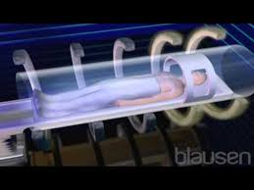
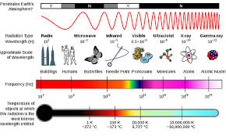
চিত্রগুলি লক্ষকর-

Slide 18
MRI কিঃ MRI- এর পূর্ণ রূপ হলো Magnetic Resonance Imaging । চৌম্বক ক্ষেত্রের প্রভাবে রেডিও তরঙ্গ উচ্চ ও নিম্ন শক্তিস্তরের মধ্যে প্রোটন স্থানান্তরের সময় প্রতিকৃতি সৃষ্টির প্রক্রিয়াকে ম্যাগনেটিক রেজোন্যান্স ইমেজিং বা MRI বলে ।
MRI এর শাব্দিক অর্থে হচ্ছে, এক ধরনের প্রতিচ্ছবি তৈরি করার পদ্ধতি, যার মাধ্যমে দেহের অভ্যন্তরীন কাঠামোর চিত্রায়ন করা হয়ে থাকে ।
এই পদ্ধতি উদ্ভাবনের ফলে ২০০৩ সালে বিজ্ঞানী Paul Lauterbur এবং Peter Mansfield চিকিৎসা বিজ্ঞানে নোবেল পুরস্কার পেয়েছেন ।
রোগ নির্ণয়ে MRI-পরীক্ষার মূলনীতিঃ কিছু পরমানুর নিউক্লিয়াসে যে প্রোটন থাকে তা ইলেকট্রনের মতো ঘূর্ণন বৈশিষ্ট্য রয়েছে । এসব চার্জযুক্ত কণার ঘুর্ণন প্রক্রিয়া চার্জের সংবহন ঘুর্ণনের অক্ষ বরাবর চৌম্বকীয় মোমেন্ট সৃষ্টি করে, ফলে নিউক্লিয়াস ক্ষুদ্র চুম্বকের ন্যায় আচরন করে ।

Slide 19
মানবদেহে ৭০% পানি বিদ্যমান । পানির অনুর H পরমানু হলো MRI সৃষ্টিকারী পরমানু । মানুষের শরীরের কোনো অংশে যন্ত্র স্থাপন করলে যেসব অংশের হাইড্রোজেন পরমানু যন্ত্রের চুম্বকের উত্তর ও দক্ষিন মেরু অনুযায়ী অবস্থান করে তাতে রেডিও তরঙ্গ প্রয়োগ করার সাথে সাথে H পরমানু সমুহ শক্তি শোষণ করে উচ্চ শক্তিস্তরে স্থানান্তরিত হয় আবার এই অবস্থায় অনুরণন বা এর একটি সংকেত পাওয়া যায় । অসুস্থ কোষ থেকে একাধিক ভিন্ন সংকেত পাওয়া যায় । পরবর্তীতে সংকেত সমূহ কম্পিউটারের মেমোরিতে প্রবেসের পর প্রসেস করে আউটপুট ডিভাইস মনিটরে প্রেরন করে, যা থেকে ম্যাগনেটিক রেজোন্যান্স ইমেজিং বা চৌম্বকীয় অনুরণন প্রতিচ্ছবি পাওয়া যায় । প্রাপ্ত প্রতিচ্ছবি স্বাভাবিক প্রতিচ্ছবির সঙ্গে তুলনা করে রোগ শনাক্ত করা যায় ।

Slide 20
রোগ নির্ণয়ে MRI এরকৌশলঃমানবশরীরেযে ৭০% পানিথাকেসেইপানিতেযে${}_{1}^{1}H$পরমানুথাকেতাMRI এরপ্রতিসংবেদনশীলকারণএরনিউক্লিয়াসেএকটিঅযুগলপ্রোটন${}_{1}^{1}H$আছে ,যারএকমুখীস্পিনিংকেপ্রশমিতকরারমতোআরএকটি${}_{1}^{1}H$প্রোটনযুগলনেইবিধায়পানিরH পরমানুএকটিছোটচুম্বকেরন্যায়আচরণকরেএবংঅক্ষবরাবরলাটিমেরমতোঘুরেমানবশরীরেকোষকলায়কোনটিউমারথাকলেসেখানেযেঅস্বাভাবিকঘনত্বেরপানিথাকেযাতে${}_{1}^{1}H$এরমাত্রাবেশিথাকে । সেখানেMRI এরপ্রতিচ্ছবিতেবৈদ্যুতিকচুম্বকীয়বিকিরণপ্রবাহিতকরলেনিম্নশক্তিস্তরেরH নিউক্লিয়াসশক্তিশোষণকরেউচ্চস্তরেগমনকরেএবংresonance এরমাধ্যমেএকটিসিগন্যালদেয়যাশরীরেরস্বাভাবিককোষহতেপ্রাপ্তH₂O এরসিগন্যালহতেআলাদা । এটাইMRI এরমানবশরীরেক্যান্সারবাটিউমাররোগনির্ণয়েরকৌশল ।

Slide 21
দলীয় কাজ-
MRI-এর সুবিধা ও অসুবিধা লিখ ।

Slide 22
সমাধান
সুবিধাঃ (১) MRI-দেহের কঠিন, নরম ও তরল অংশসমূহকে ভালো ভাবে পৃথক করতে পারে । (২) এই পদ্ধতিতে কোন তেজস্ক্রিয় রশ্মি ব্যবহৃত হয় না । তাই শরীরে ক্ষতির সম্ভাবনাও থাকে না । (৩) অসুস্থ অবস্থায় বিভিন্ন কলার অস্বাভাবিক পরিবর্তন MRI-এর সাহায্যে ভালোভাবে জানা যায় ।
অসুবিধাঃ (১) রোগীর দেহে পেসমেকার থাকলে এই পদ্ধতির সাহায্যে রোগ নির্ণয় করা যায় না । (২) রোগীর শরীরে ধাতব বস্তুর উপস্থিতিতে MRI-পরীক্ষার সাহায্যে সঠিক ভাবে রোগ নির্ণয় করা যায় না । (৩) MRI-অনেক ব্যয়বহুল ।

Slide 23
মূল্যায়ন
MRI-এর রোগ শনাক্তকরণ X-ray এর চেয়ে নিরাপদ কেন ?
রোগ নির্ণয়ে X-ray এর পরিবর্তে MRI-এর ব্যবহার সুবিধাজনক । কাবন মানব শরীরের ভেতরের প্রতিচ্ছবি ধারনের জন্য যে X-ray ব্যবহার করা হয়ে থাকে তা শরীরের সজীব কোষ ধবংস করে ক্যান্সার সৃষ্টিতে সহায়তা করে । পক্ষান্তরে MRI-তার চেয়ে অনেক বেশি ফলপ্রসু ও নিরাপদ প্রতিচ্ছবি স্পষ্টভাবে তুলতে সক্ষম । এর দ্বারা টিস্যুর কোন ক্ষতিতো হয়ই না ; বরং হাড় ও টিস্যু দ্বারা চৌম্বকীয় প্রতিচ্ছবিতে কোন অস্পষ্টতা পরিলক্ষিত হয় না ।
NMR কি ?
কোন মৌলের পরমানুর নিউক্লিয়াসের প্রোটনের বিশেষ অভিবিন্যাসের কারণে যে বর্ণালির সৃষ্টি হয় তাই NMR । NMR এর পূর্ণরূপ হলোঃ Nuclear Magnetic Resonance.

Slide 24
বাড়ির কাজ
অনুপ্রভা কী ? কী ভাবে সৃষ্টি হয় ?

Slide 25
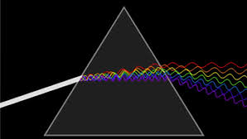
ধন্যবাদ

